Slide 1
Khoá học
Triển khai CI/CD với Jenkins
Phát hành tại: www.tedu.com.vn
Ngày: 20/11/2021

Slide 2
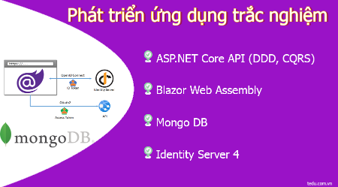
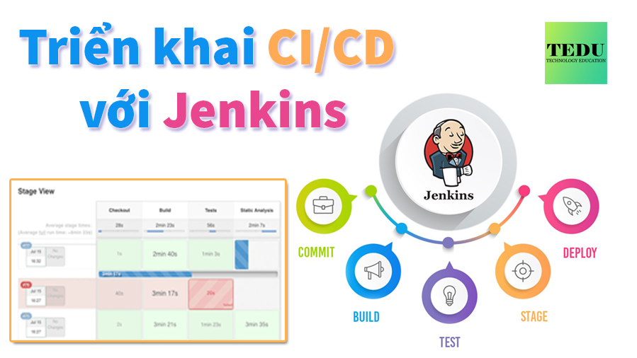
Mục tiêu khoá học

Slide 3
Tổng quan
Tổng quan về CI/CD
Tìm hiểu về Jenkins
Tích hợp Jenkins với Git
Tích hợp với SonarQube
Đo Unit test Coverage
CD lên IIS
CD lên Docker

Slide 4
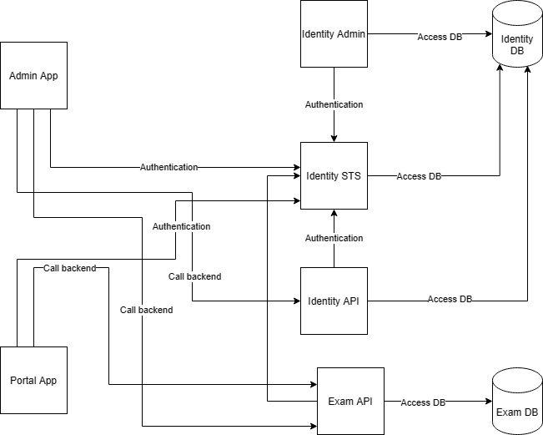
Mã nguồn
https://github.com/teduinternational/tedu_exam

Slide 5
Yêu cầu
Hiểu biết về Windows, IIS và Docker
Có kinh nghiệm về ASP.NET Core

Slide 6
Phát hành
Phát hành vào 20.11.2021
Tại TEDU.COM.VN

